Slide 1
Convocatoria, llamado y recibimiento cordial La respuesta de los Discípulos
1ª Taller Convocatoria, Llamado y Recibimiento Cordial, 17 de Marzo de 2018

Slide 2
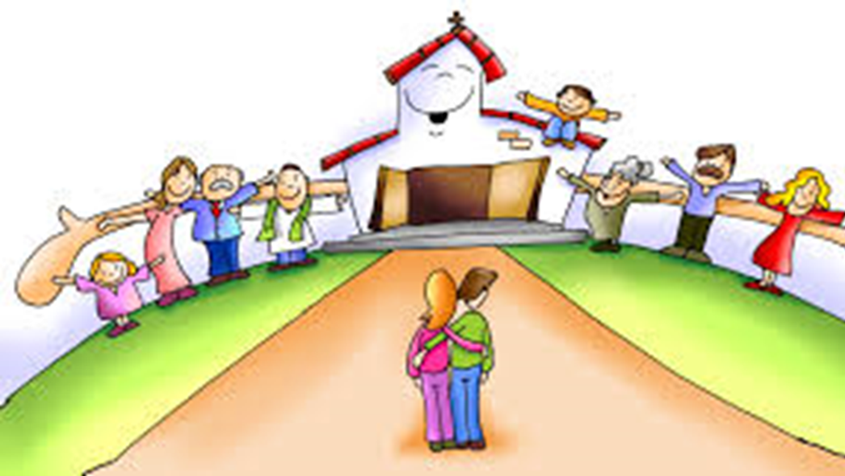
Las personas necesitan ser llamadas y sentirse útiles. Quien más, quien menos, se siente feliz y útil, empleando su tiempo y sus talentos en el servicio a los demás.

Slide 3
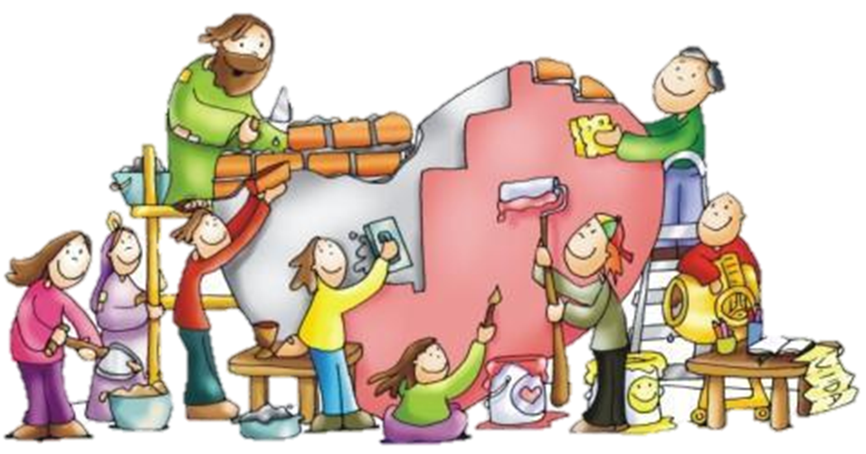
Por otra parte, las personas desean ver reflejadas en la comunidad parroquial las actitudes de Jesús: su Misericordia y su amor de benevolencia (Lc. 15, 11)

Slide 4
El ser humano se construye y perfecciona dando de lo que tiene, rompiendo con el egoísmo, sintiéndose corresponsable en la edificación de un mundo y una Iglesia mejor.

Slide 5
La llamada, la convocatoria y el recibimiento cordial nunca deben ser egoístas. Constituyen un mutuo dar y recibir para crecer juntos en la fe, la esperanza y el amor.

Slide 6
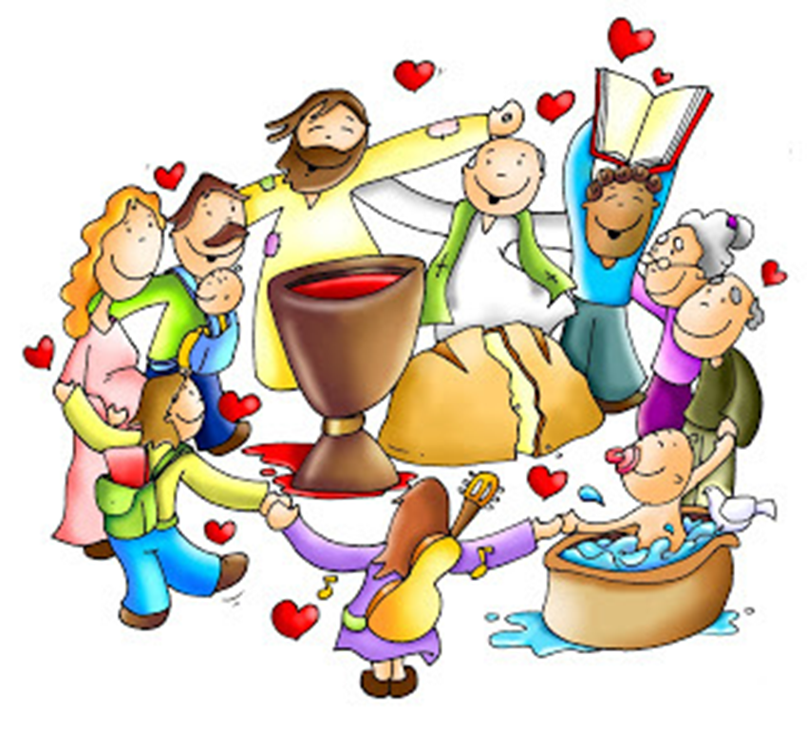
Llamar, convocar y recibir, son acciones personales, comunitarias y eclesiales. Ello supone que deben ser asumidas por todos los miembros de la comunidad aunque no tengan como tarea específica cumplir con esa función.

Slide 7
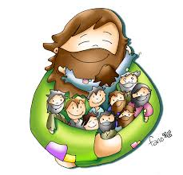
Queremos destacar que siempre el que llama al corazón del hombre, el que despierta la fe es Dios. Lo que hacemos nosotros, ya sea personal o comunitariamente es favorecer o complicar ese llamado

